Slide 1


МКДОУ "Детский сад ~191
комбинированного вида"
Презентация проекта
«ЗИМНИЕ ЗАБАВЫ»
Выполнила:
Зубова Т.И., воспитатель

Slide 2
Вид проекта:
практико-ориентированный, творческий.
Продолжительность:
краткосрочный – 2-я неделя января.
Участники: дети старшей группы, воспитатели, родители.

Slide 3
Актуальность.
Все дети очень любят зимнее время года, а особенно, первый снег, при этом не всегда догадываются, насколько разнообразно можно с ним играть. Лепка снежков и снеговиков, конечно интересна, но вскоре и она наскучивает. А вот зимние забавы доступны абсолютно всем и каждому, главное иметь большое желание, да соответствующие знания, умения и навыки. Этот проект предоставит нашим воспитанникам возможность обогатить имеющиеся представления по данной теме, реализовать их в практической деятельности, пережить радость открытий, побед и успехов. Создаст условия для раскрытия творческих способностей дошкольников, их активности, самостоятельности, инициативности, поможет приобщить детей и родителей к совместной деятельности, обеспечит тесное сотрудничество воспитателей с родителями.

Slide 4


Цель
Расширять представления детей о традициях и обычаях нашего народа, зимних народных праздниках и русских забавах.

Slide 5
Приобщать воспитанников к национальным ценностям и традициям празднования Рождества и старого Нового года в России.
Задачи
Продолжать знакомить с зимними видами спорта.
Систематизировать знания о народных песнях, играх.
Обогащать знания дошкольников о правилах безопасного поведения в зимний период времени.
Воспитывать эмоционально - положительное отношение к празднику и желание участвовать в его подготовке.

Slide 6
= Изучение материалов Интернет ресурсов по теме: беседы с воспитанниками, памятки для родителей и т.п. = Подбор детской художественной литературы для чтения. = Подбор дидактических игр по тематике. = Разработка сценария развлечения «Зимние забавы». = Подготовка презентаций по теме для бесед с дошкольниками.
РЕАЛИЗАЦИЯ
Предварительная работа

Slide 7
= Обсуждение мероприятий для проекта «Зимние забавы» с детьми. = Дидактические игры («Времена года», «Что бывает зимой», «Найди похожую» и др.). = Подвижные игры, народные игры («Снеговик», «Лабиринт», «Следопыты», «Защита крепости», «Два мороза», «Снежная баба» и др.). = Чтение художественной литературы (Сборник стихов «В лесу родилась ёлочка», Сборник стихов «Когда наступит старый Новый год», Зимняя история «Красные санки Оливера», Женевьева Юрье «Новогодняя книга кроличьих историй»).
Работа с воспитанниками

Slide 8
= Рассматривание иллюстраций: зимние пейзажи, новогодние праздники, игры детей зимой, в художественной литературе о зиме и т.п. = Беседы («Украшение дома к старому Новому году и Рождеству», «История варежек», «Что такое Рождество?», «Зимние виды спорта»). = «Творческая мастерская» (Конструирование/Ручной труд «Ледяной дом»; Рисование: «Весело качусь я под гору в сугроб»; Лепка/Аппликация: «Снегурочка»). = На участке (постройки из снега, украшение построек цветными льдинками, снеговик и его друзья, опытническая деятельность со снегом и водой). = Спортивный досуг «ЗИМНИЕ СТАРТЫ».

Slide 9
= Памятки и буклеты в Родительский уголок (новогодние блюда для детей, правила безопасного поведения в зимний период). = Зимние постройки на участке (разработка плана построек с учетом особенностей участка, возведение построек). = Участие в создании альбом с загадками и стихами «Зимушка-зима». = Фотогазета «Как я провёл зимние каникулы».
Работа родителями

Slide 10
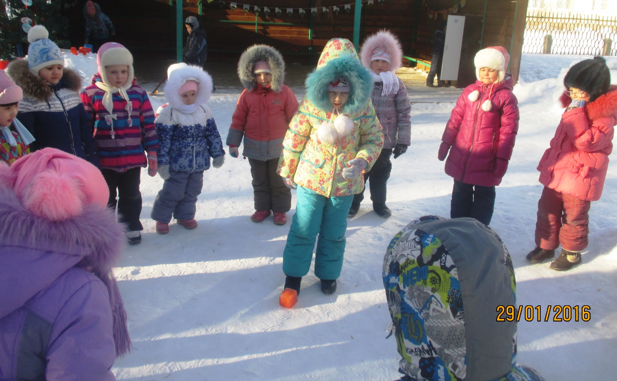
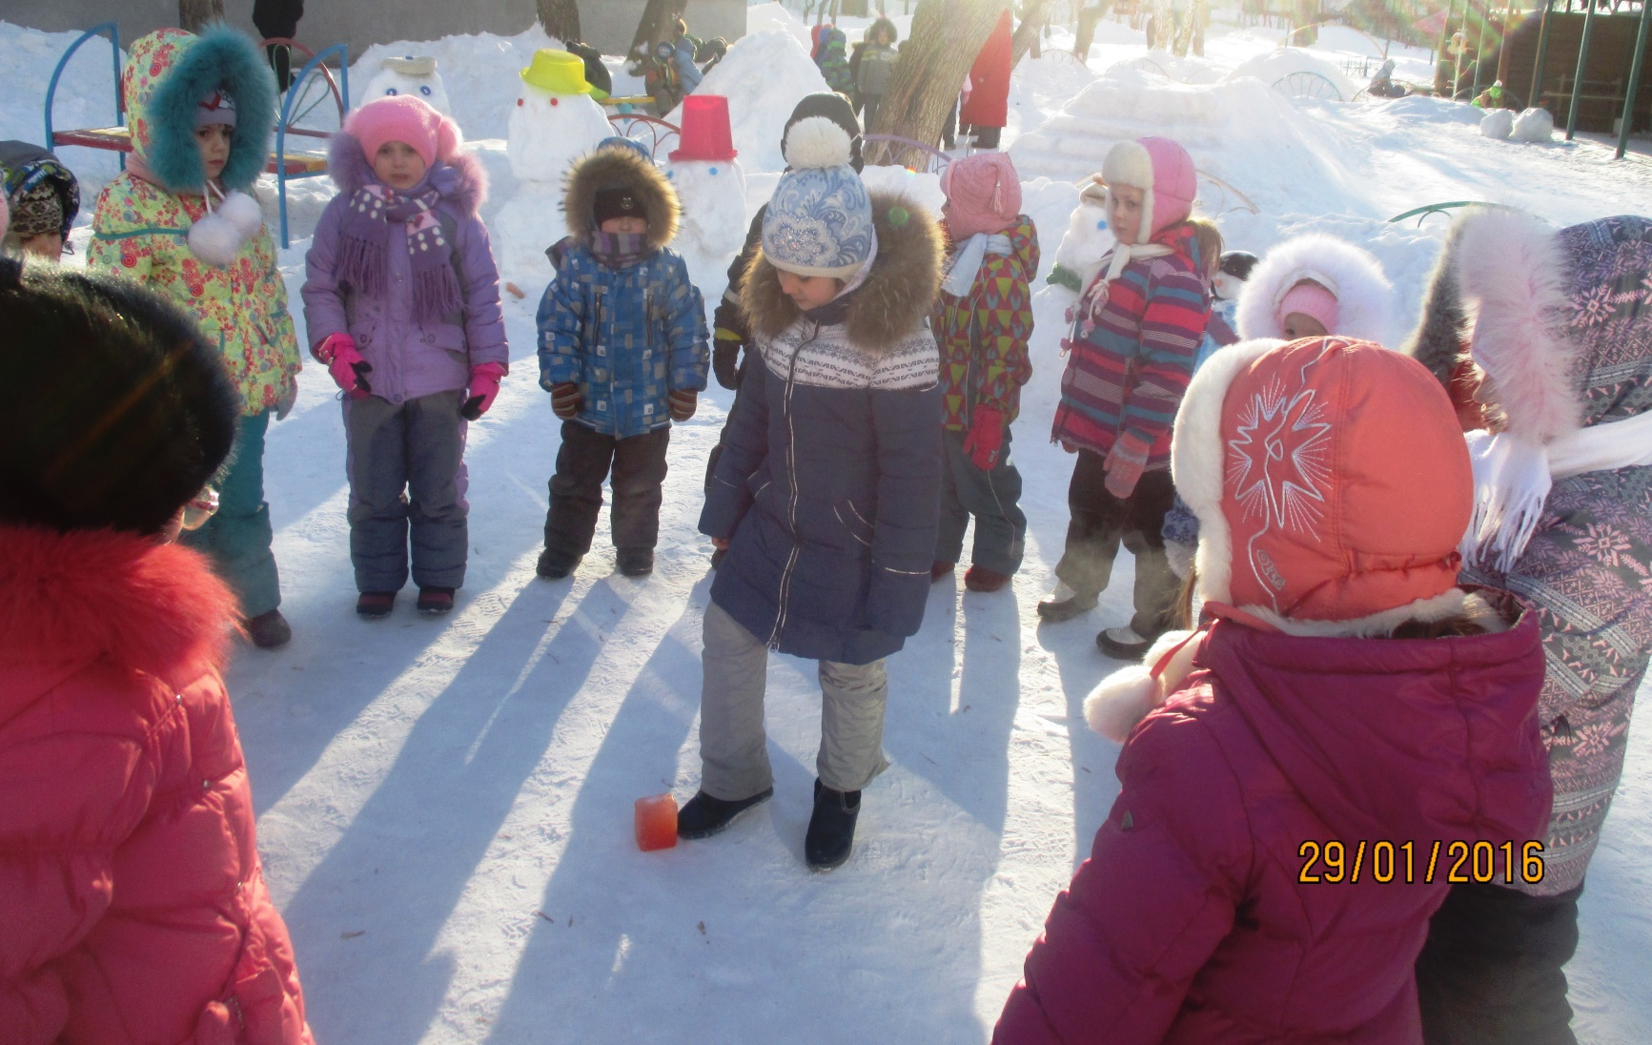
Мероприятия с воспитанниками
Подвижная игра «Льдинка»

Slide 11
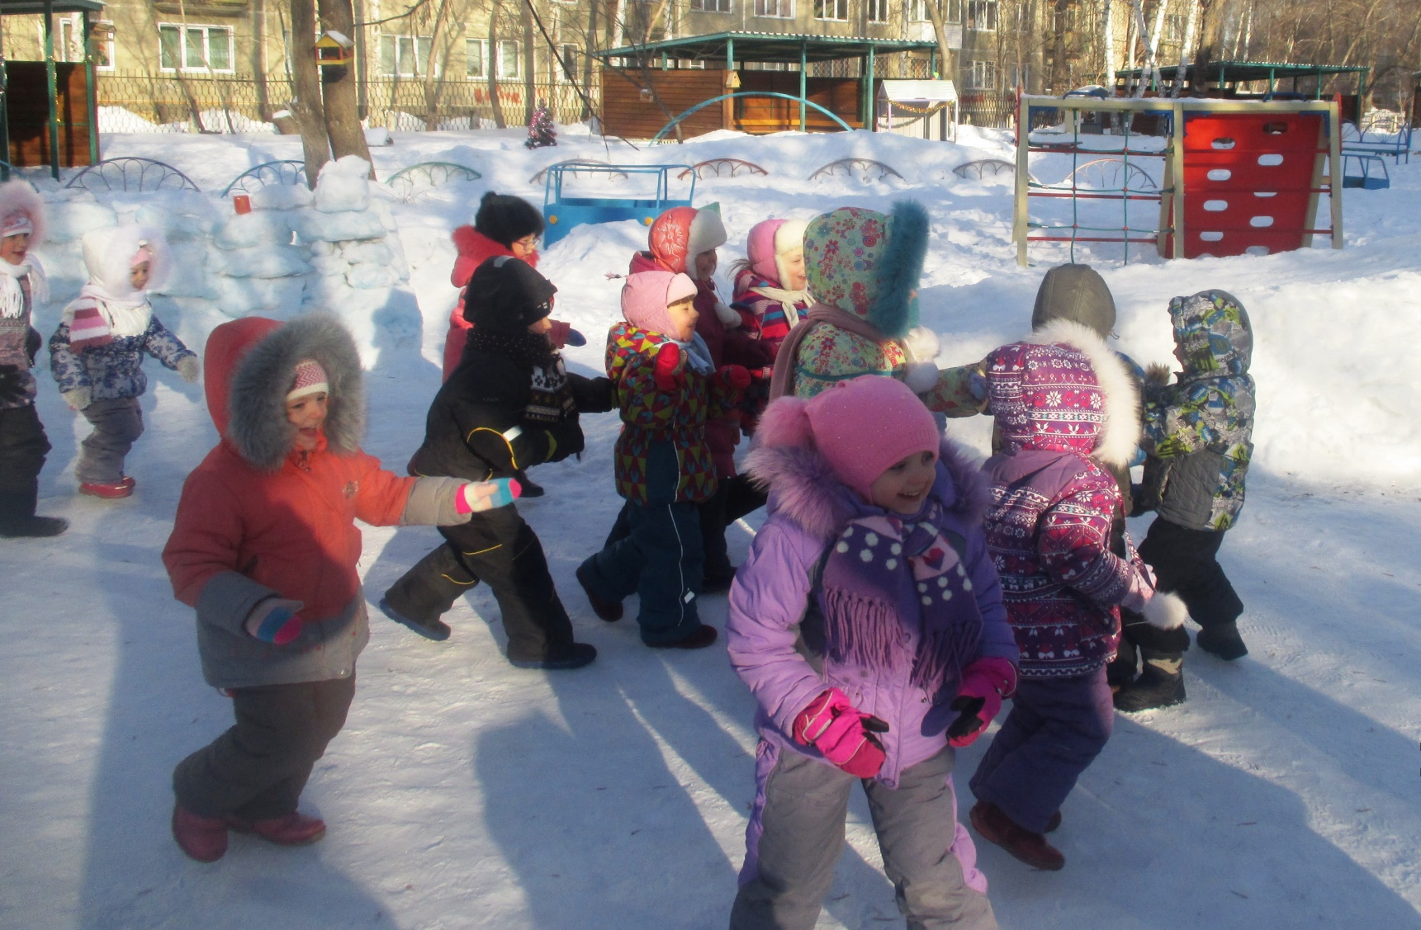
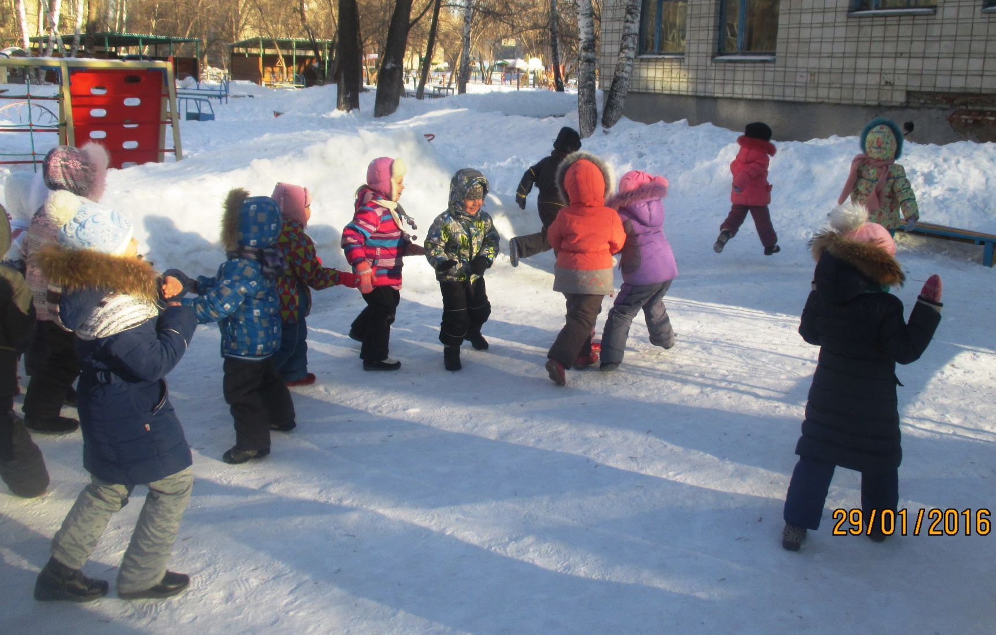
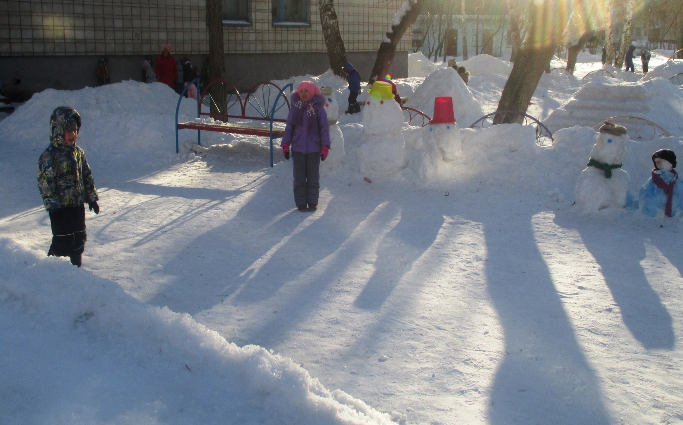
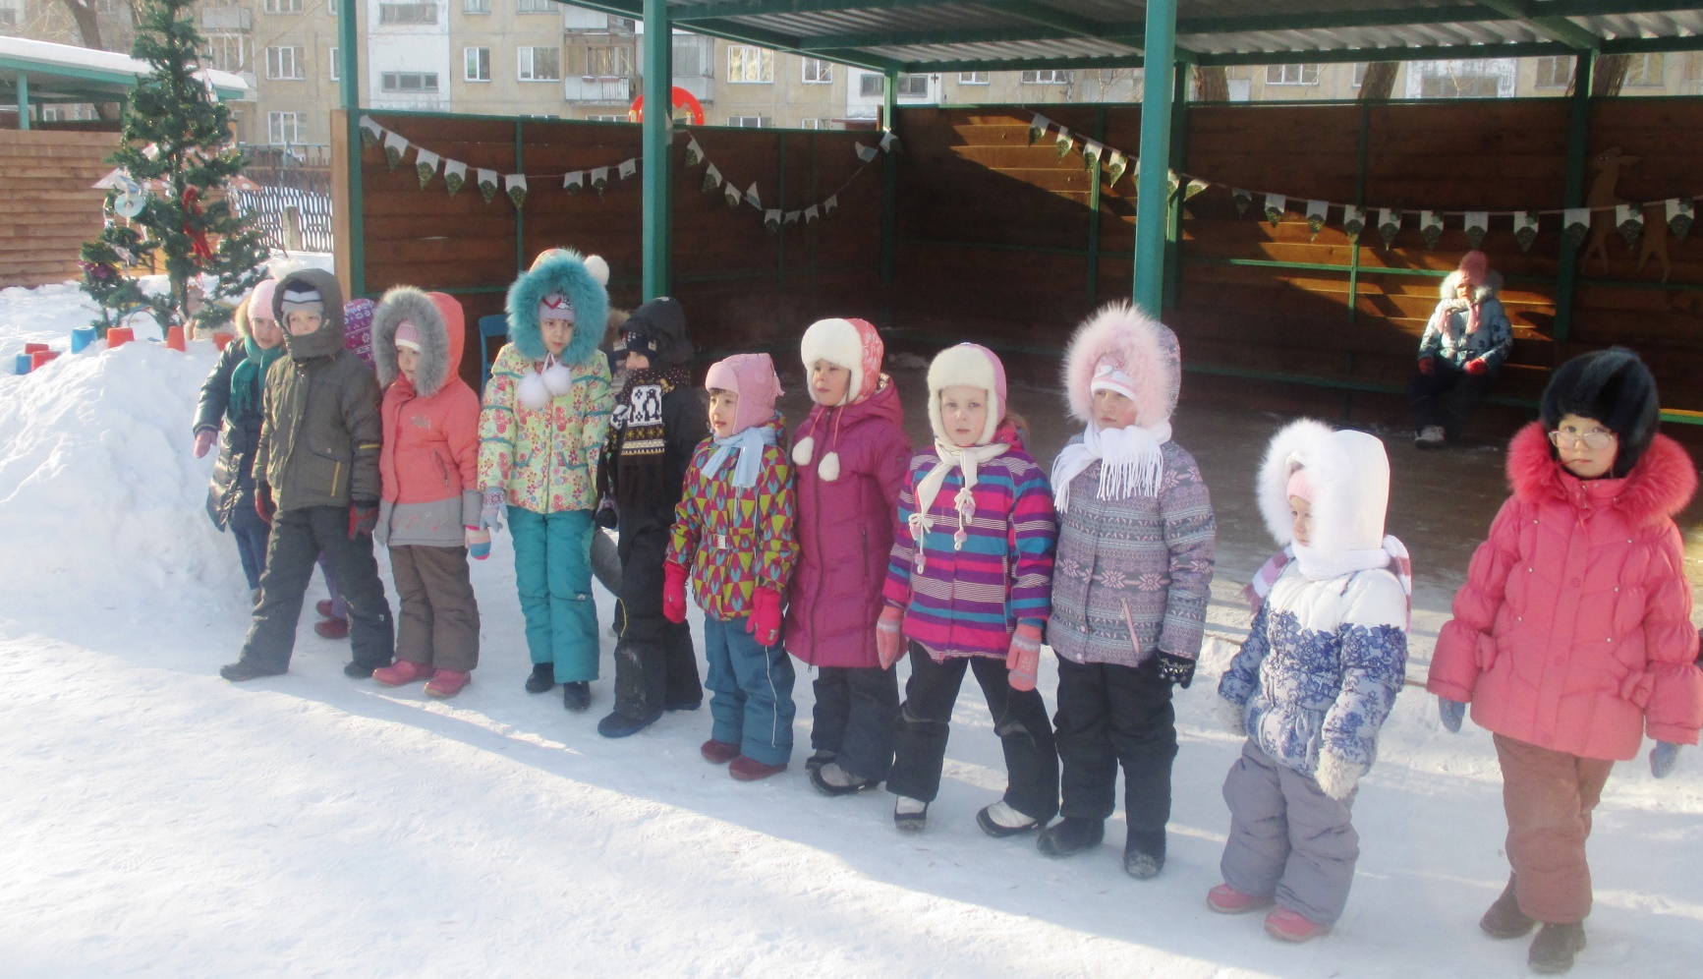
Народная игра «Два мороза»

Slide 12
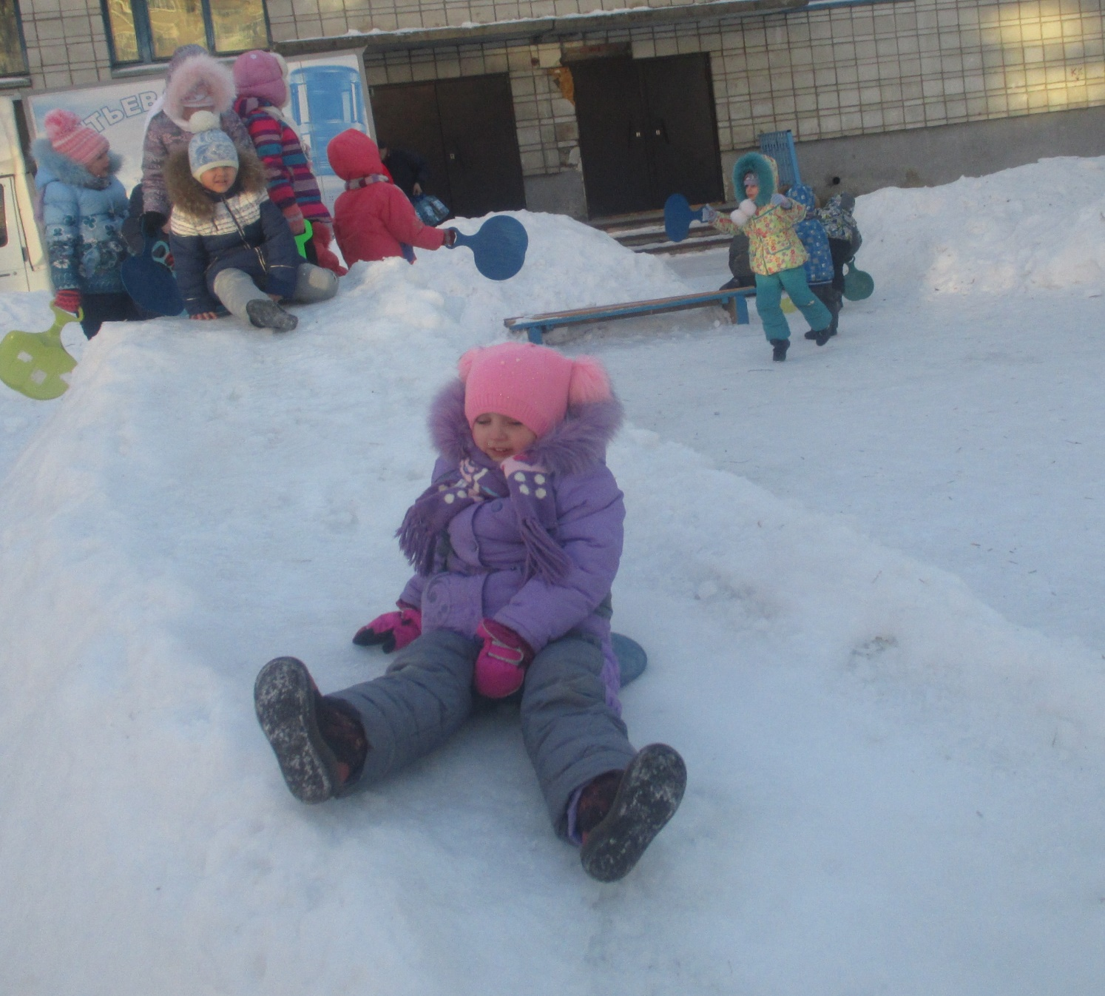
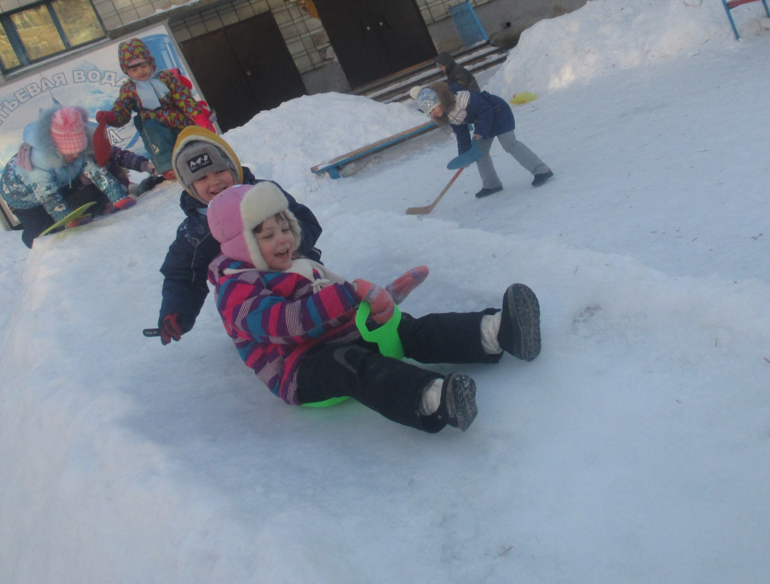
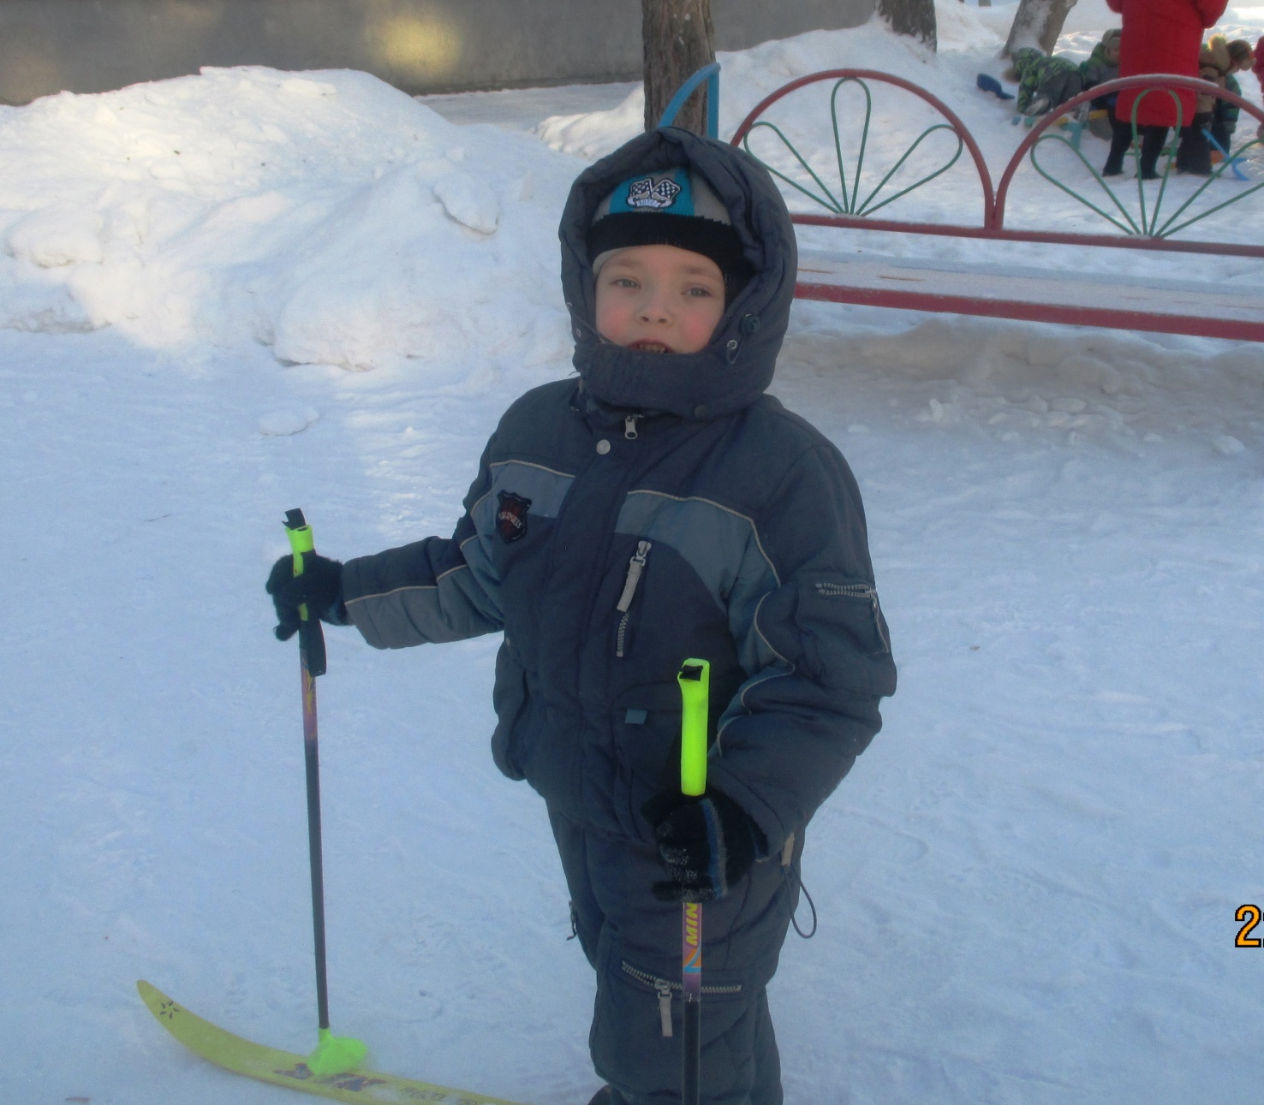
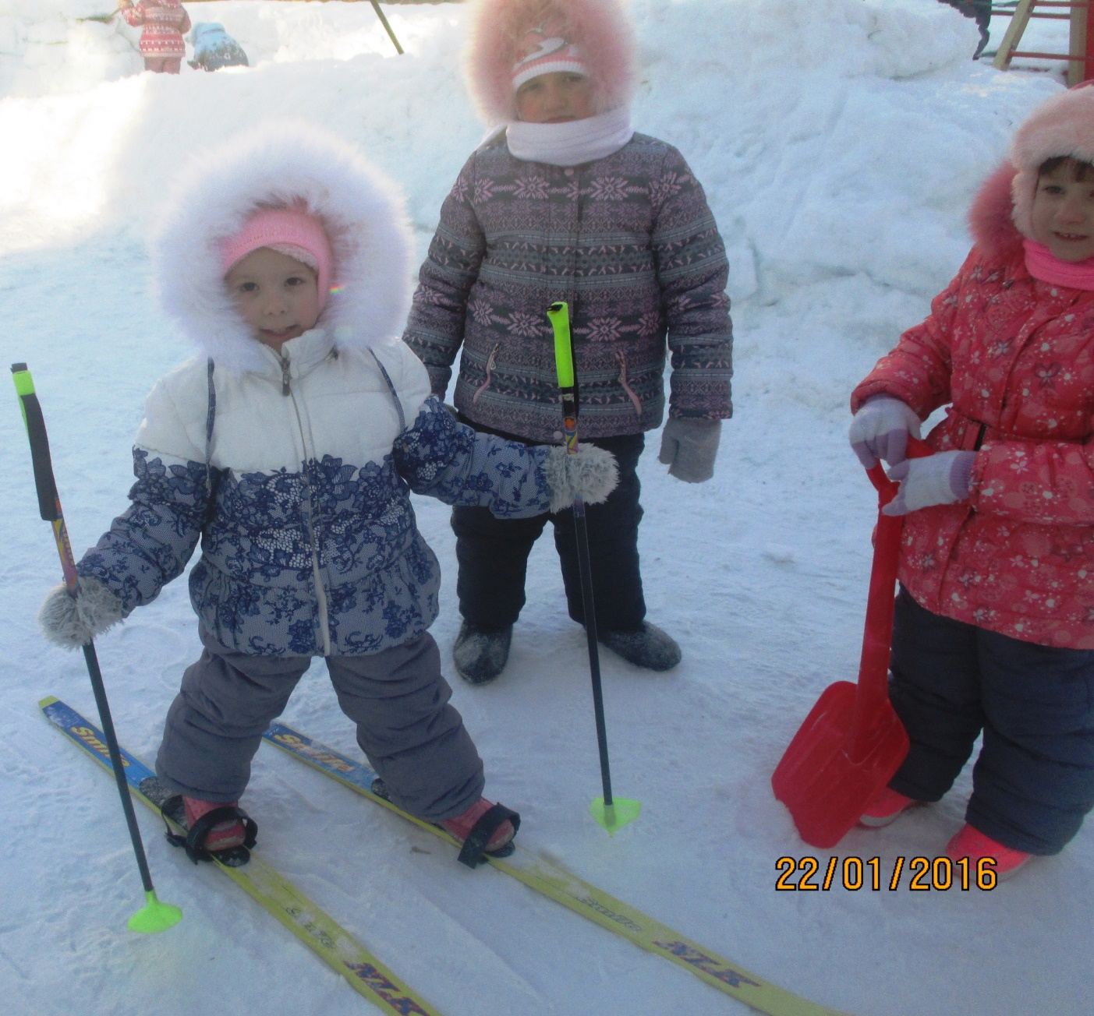
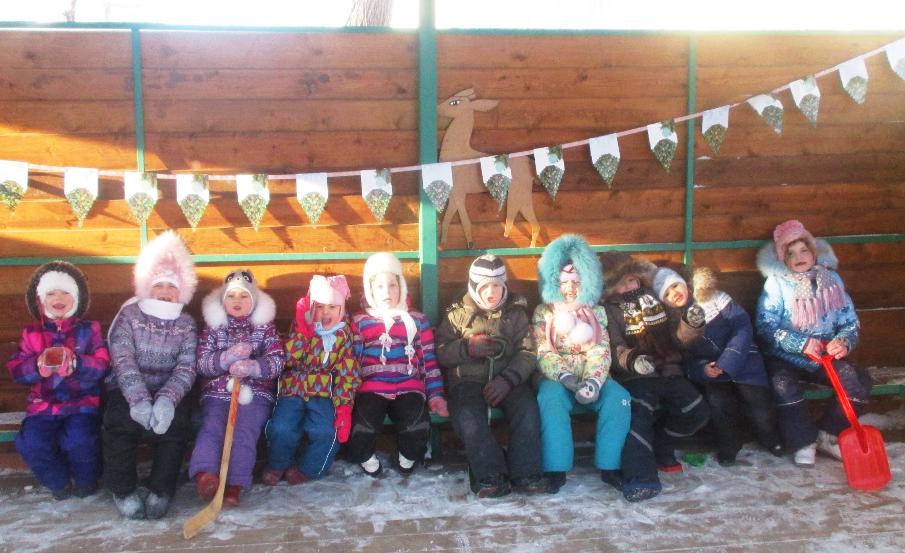
Зимние забавы на площадке

Slide 13
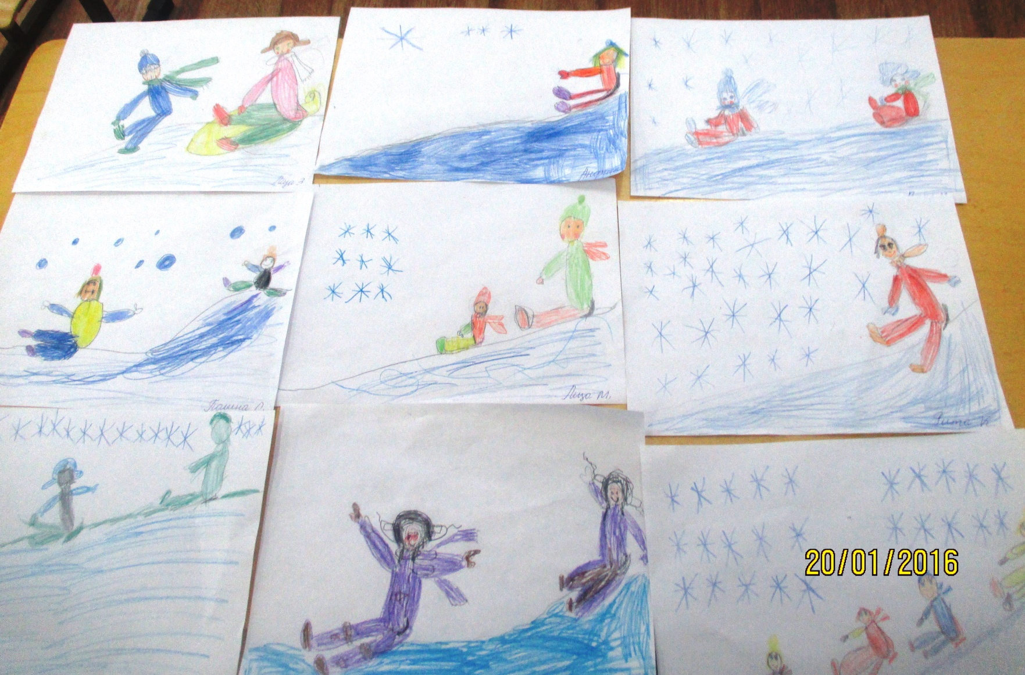
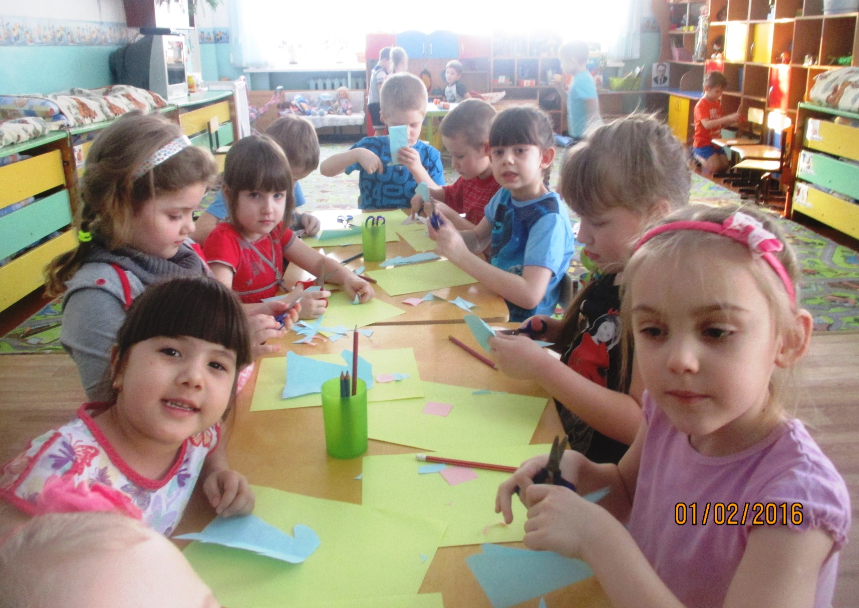
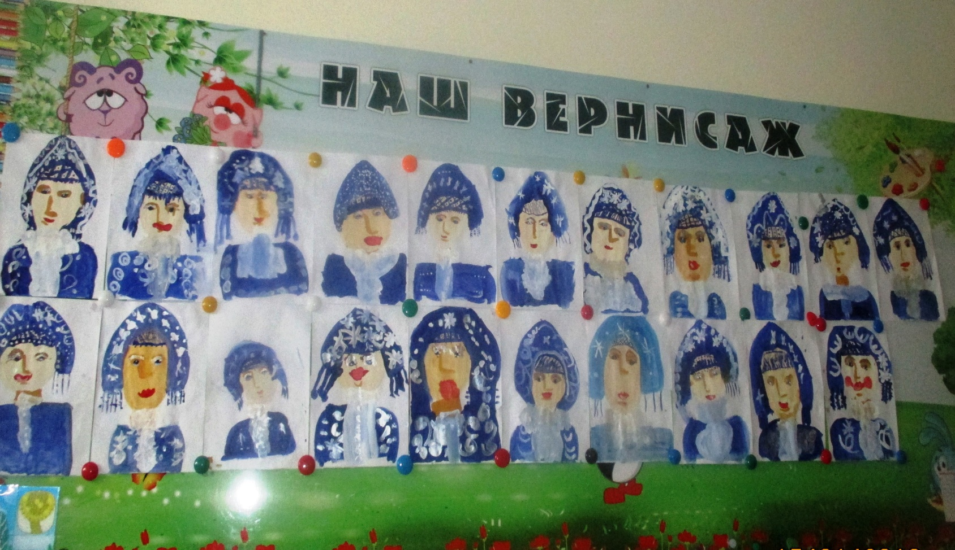
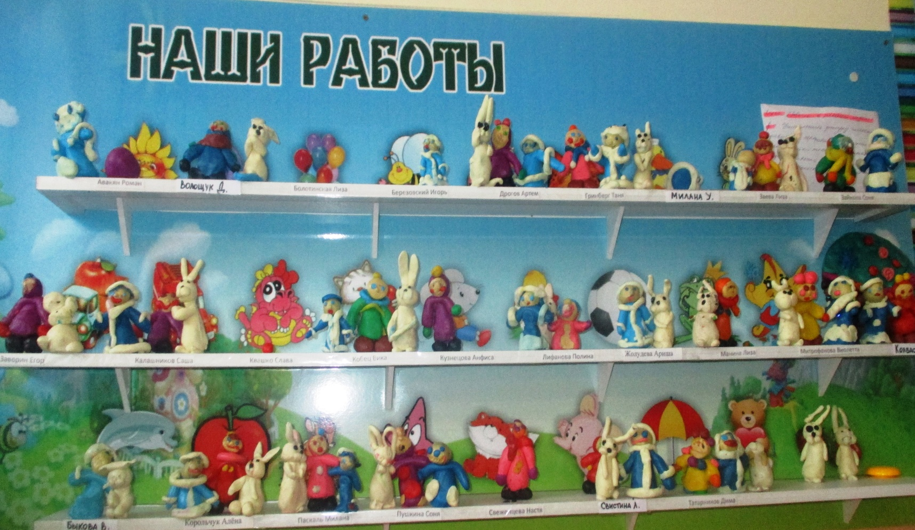
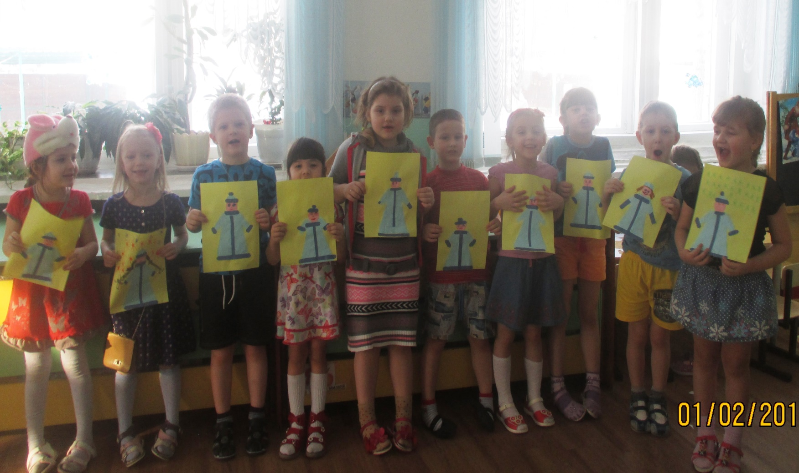
«Творческая мастерская»

Slide 14
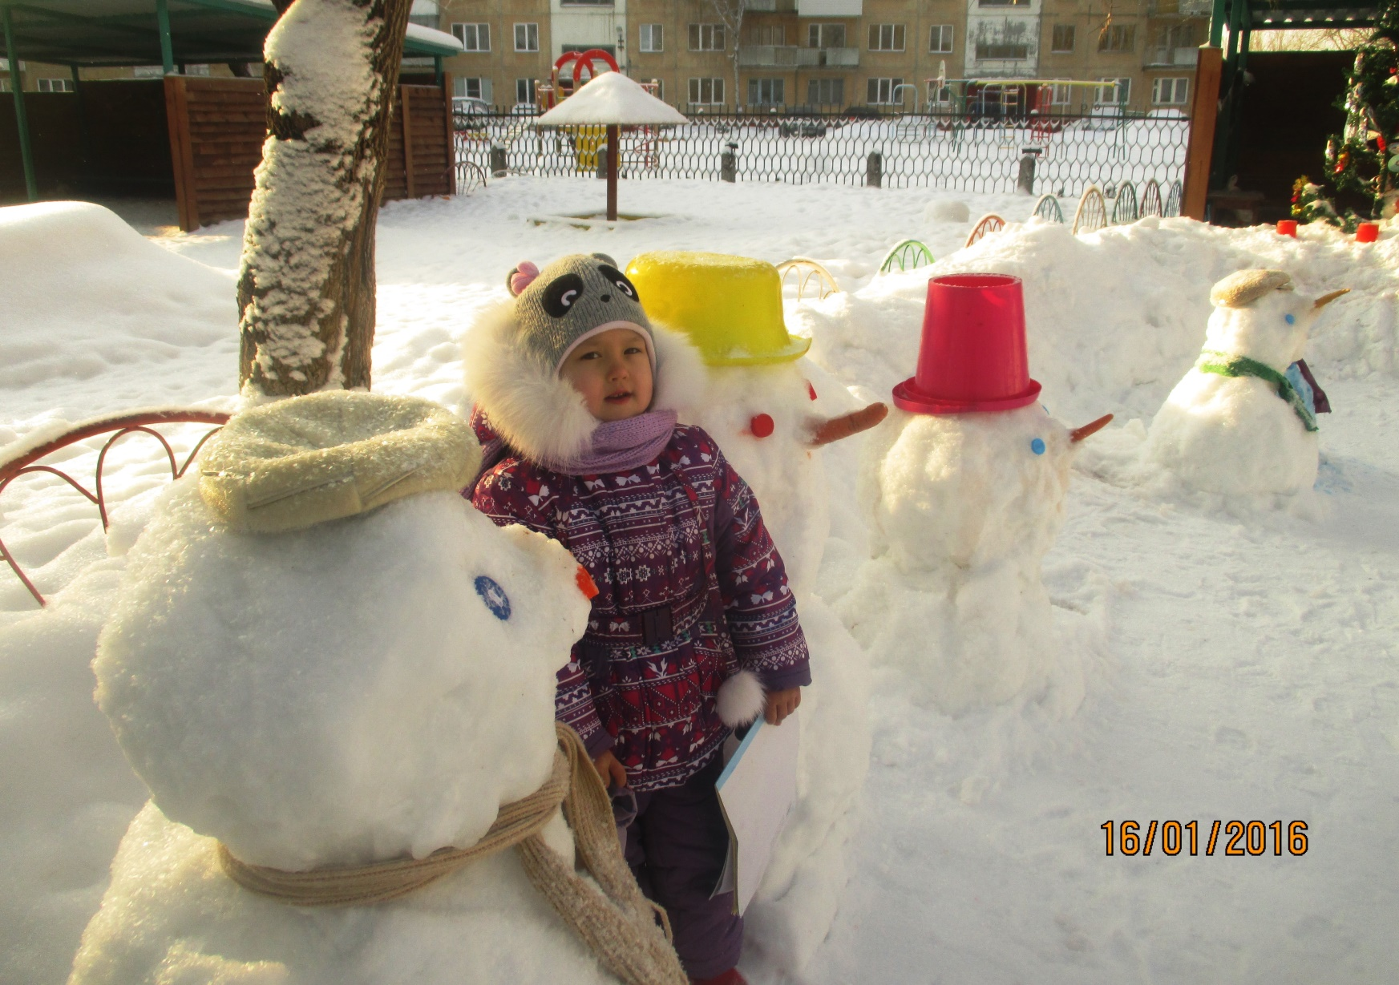
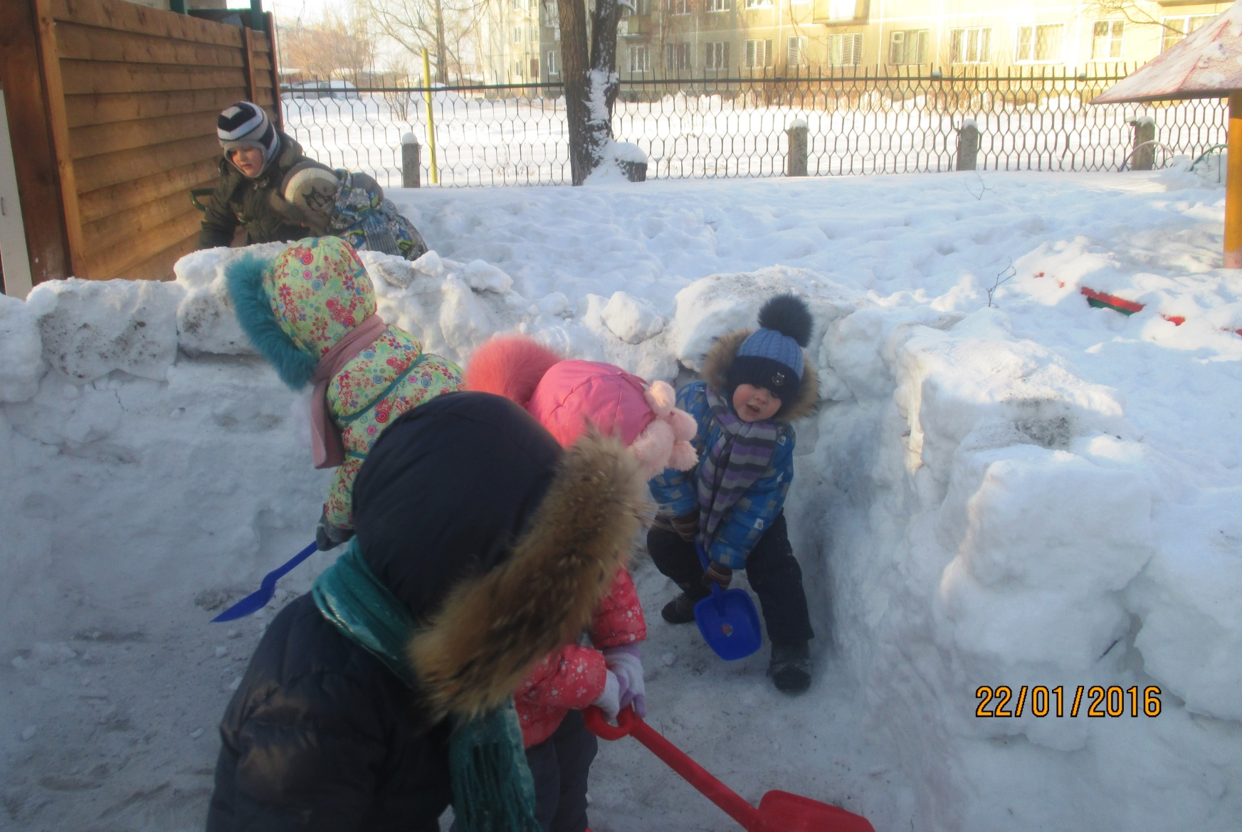
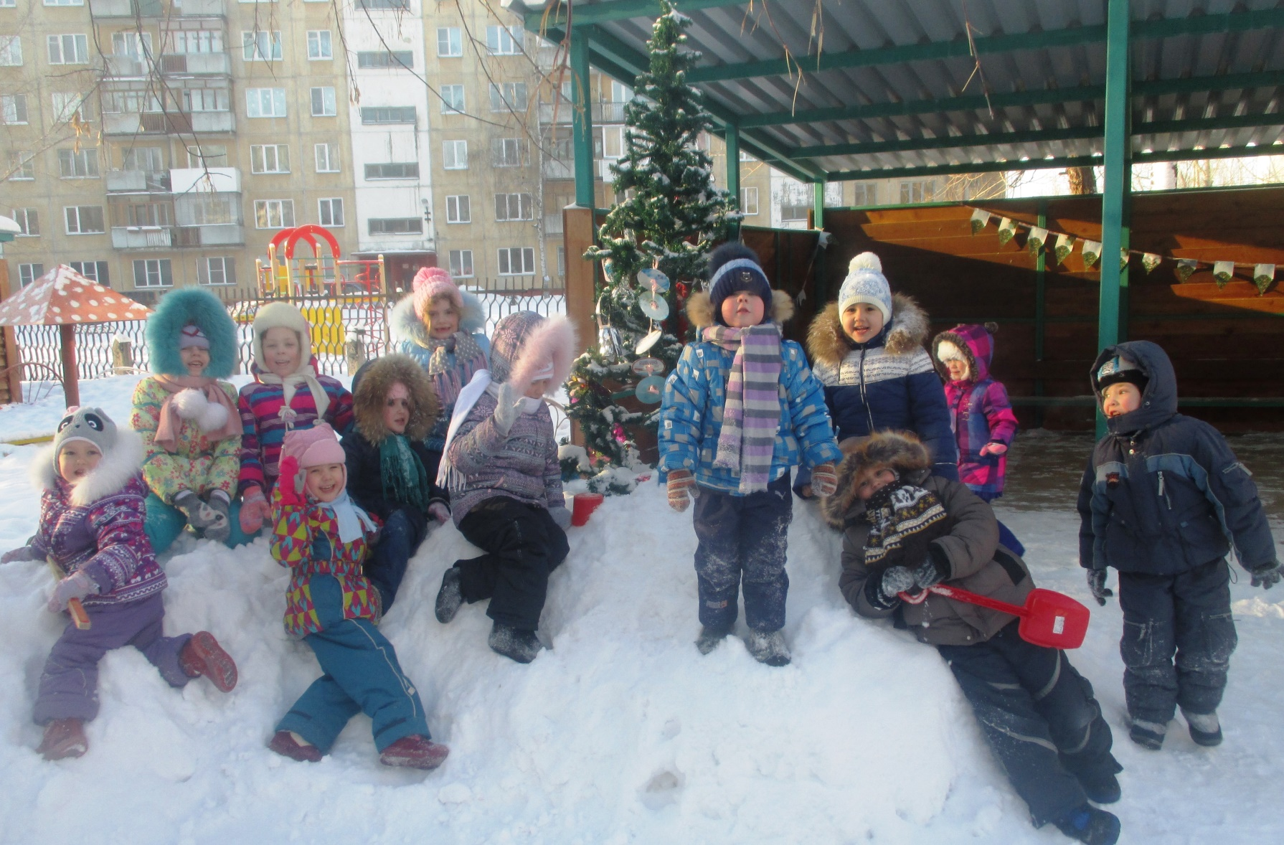
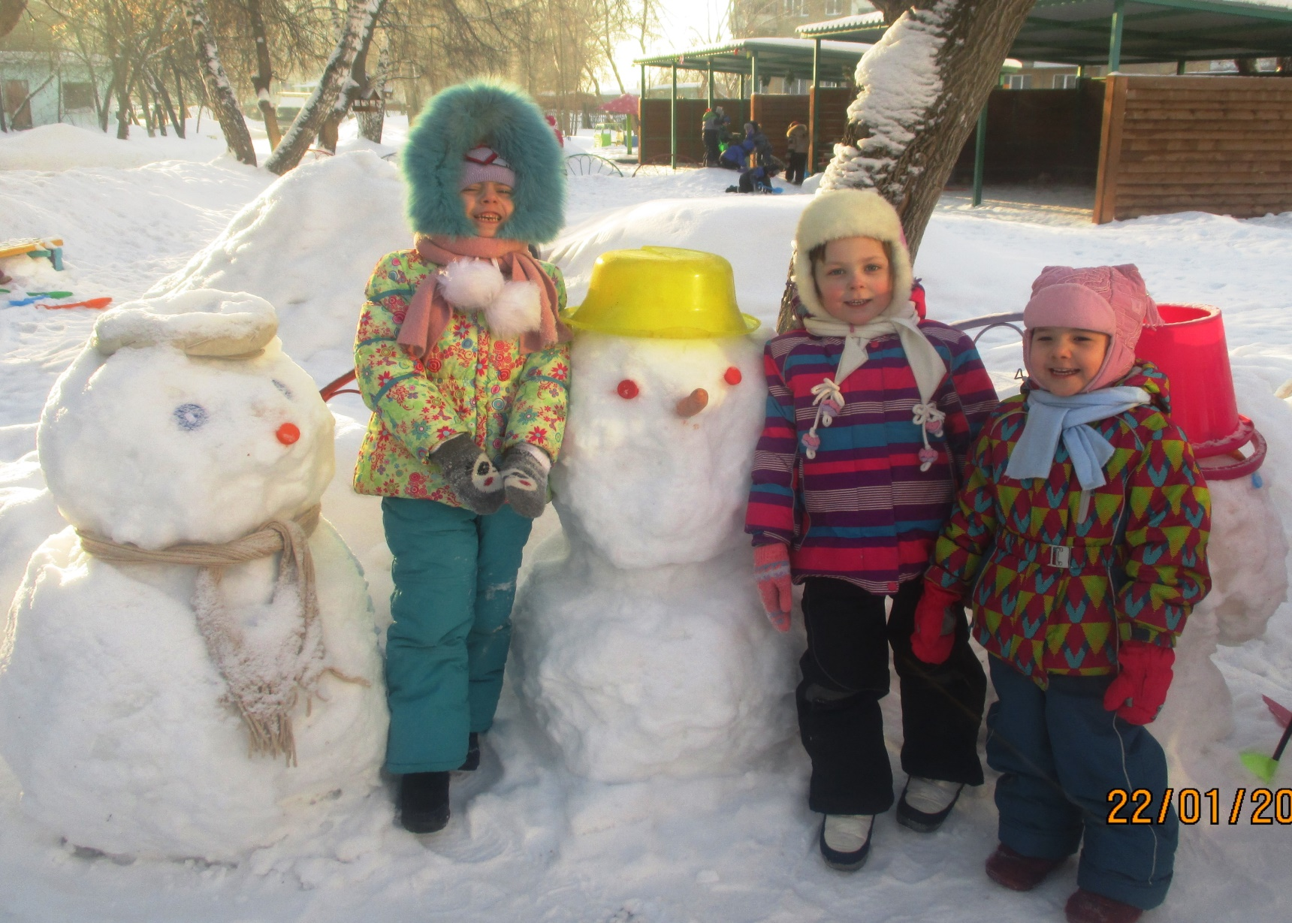
«Творческая мастерская на участке»

Slide 15
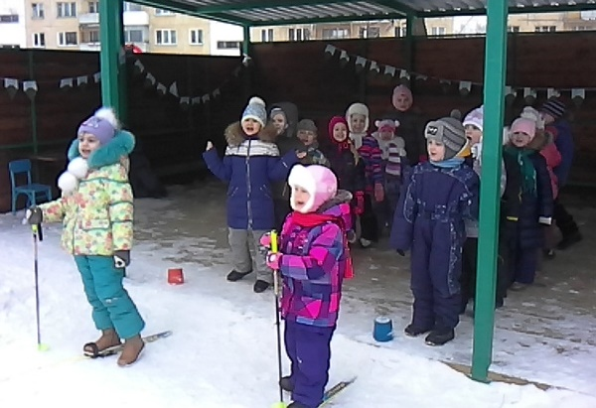
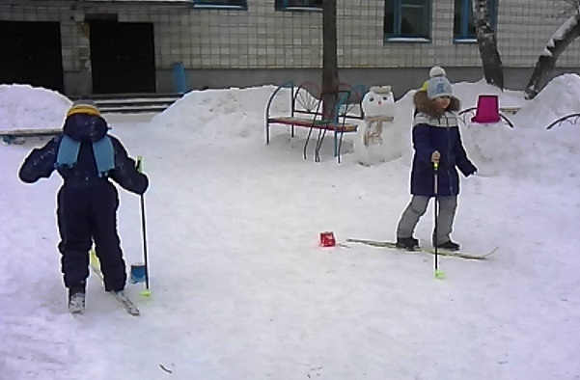
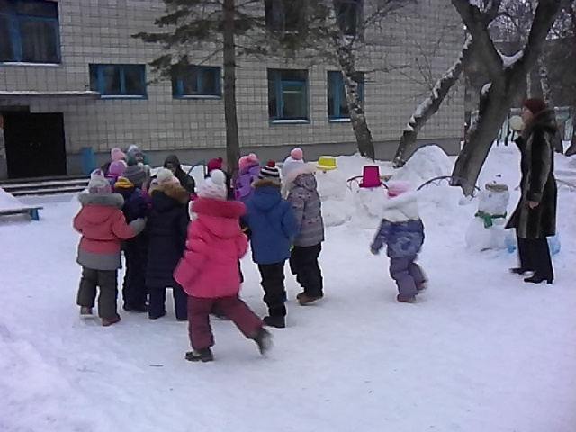
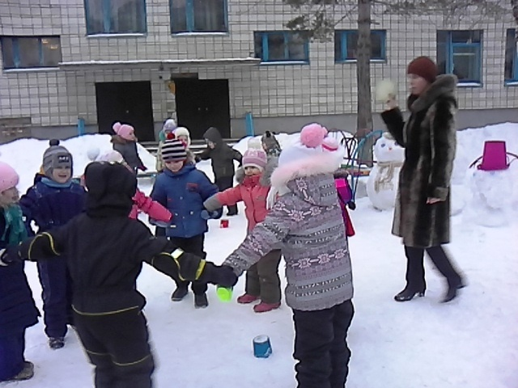
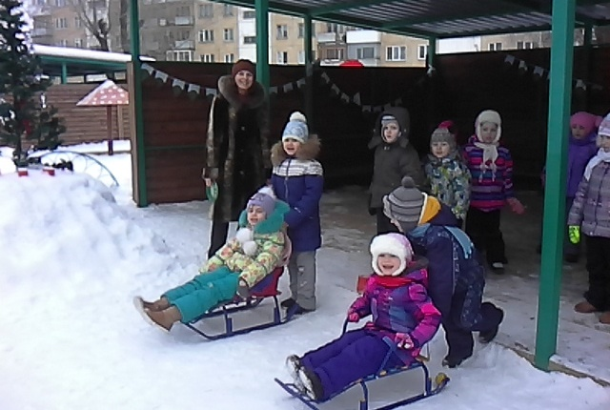
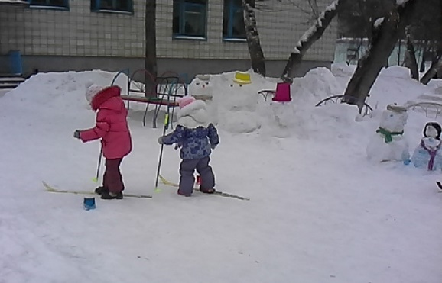
ЗИМНИЕ СТАРТЫ

Slide 16
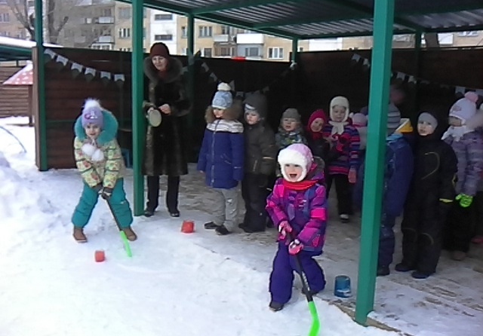
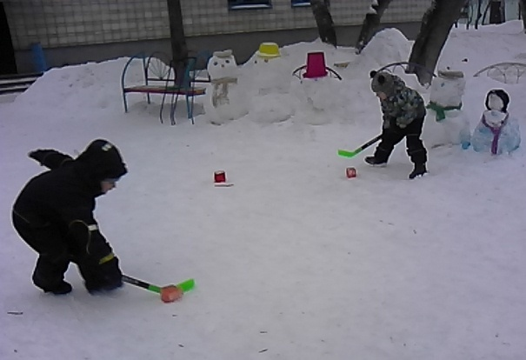
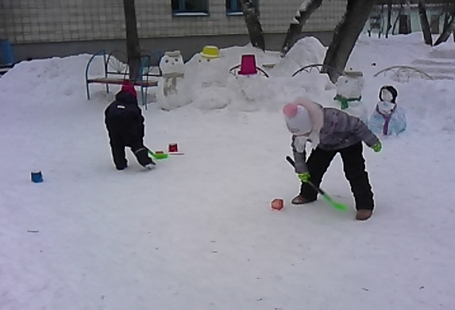
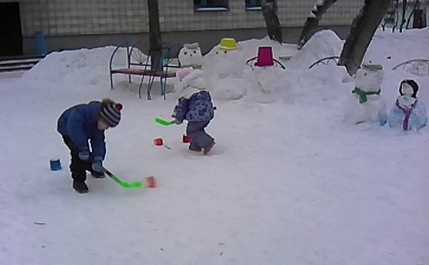

Slide 17
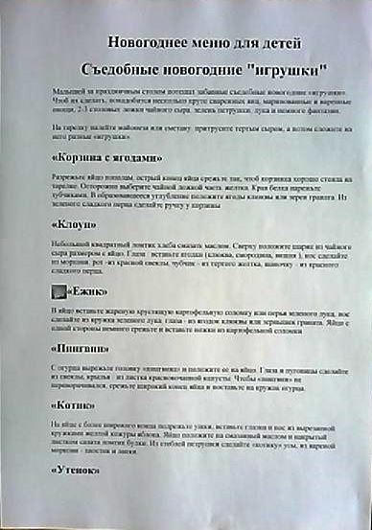
Работа родителями
Новогоднее меню для детей

Slide 18
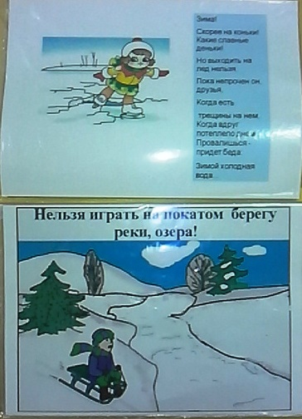

Книга правил безопасного поведения в зимний период

Slide 19
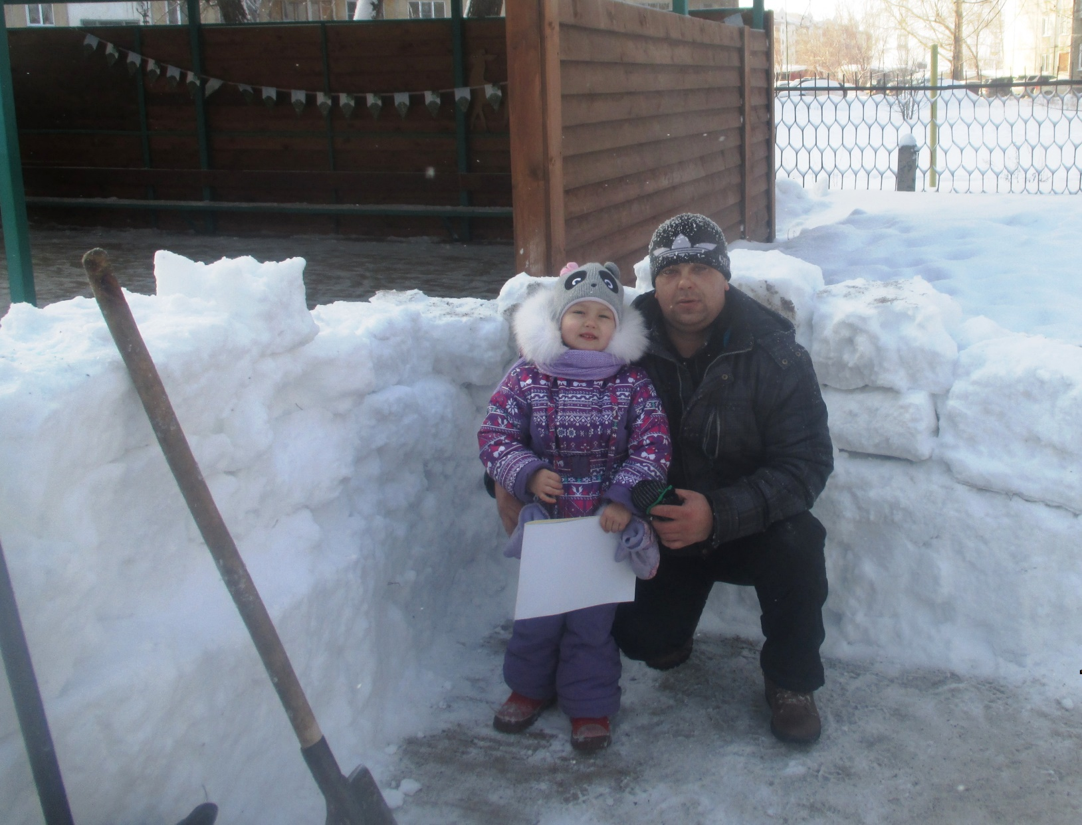
Родители – наши первые помощники!

Slide 20
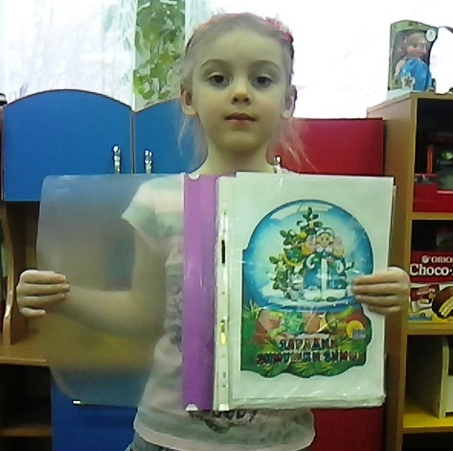
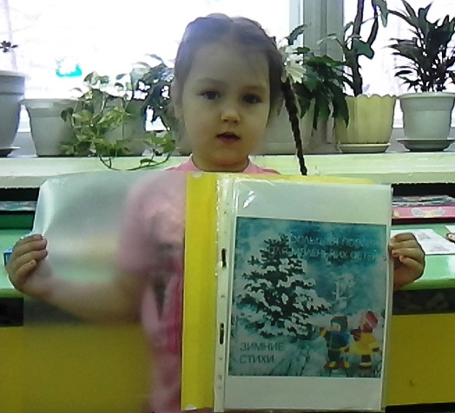
Альбом с загадками и стихами «Зимушка-зима»

Slide 21
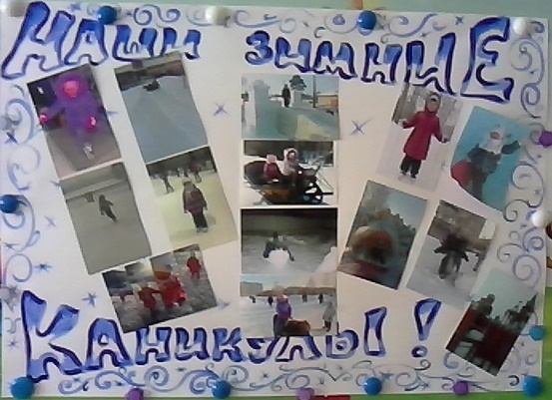
«Как я провёл зимние каникулы»

Slide 22

Спасибо за внимание

